Slide 1
მართვადი თერმობირთვული რეაქციები
ანა ნიკოლეიშვილი

Slide 2
მასის დეფექტი
1.007276 მ. ა. ე.
1.008665 მ. ა. ე.
0.000549 მ. ა. ე.
+
-
+
-
2.016490 მ. ა. ე.
2.014102 მ. ა. ე.

Slide 3


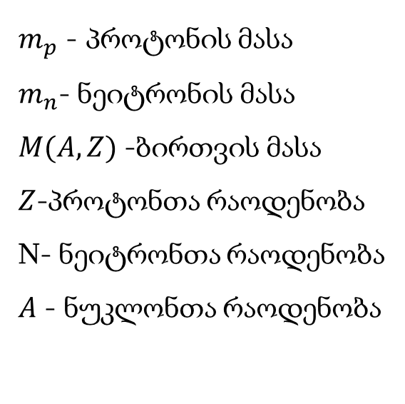
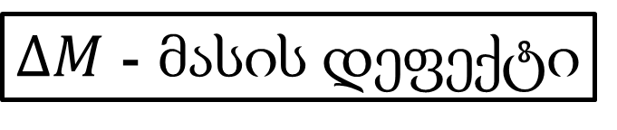
$∆M$ - მასის დეფექტი
$m_{p}$ - პროტონის მასა
$m_{n}$- ნეიტრონის მასა
$M(A,Z)$ -ბირთვის მასა
$Z$-პროტონთა რაოდენობა
N- ნეიტრონთა რაოდენობა
$A$ - ნუკლონთა რაოდენობა
$$W\left(A,Z\right)=∆M\left(A,Z\right)c^{2}$$
$$∆M=Zm_{p}+Nm_{n}−M(A,Z)$$
$${W(A,Z)}_{p}=W\left(A,Z\right)−W(A−1,Z−1)$$
$${W(A,Z)}_{n}=W\left(A,Z\right)−W(A−1,Z)$$
$${W(A,Z)}_{∝}=W\left(A,Z\right)−W\left(A−4,Z−2\right)−W(4,2)$$

Slide 4
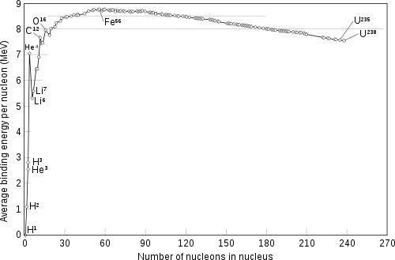
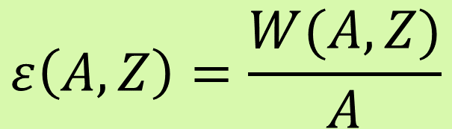

ბმის კუთრი ენერგია
$$ε\left(A,Z\right)=\frac{W(A,Z)}{A}$$
$$ε\left(A,Z\right)≈8მევი$$

Slide 5
მძიმე ბირთვეში ბმის კუთრი ენერგია მცირდება კულონური განზიდვის გამო
მსუბუქ ბირთვებში ზედაპირული მოვლენებით
ენერგიის გამომუშავების შესაძლებლობები:
მძიმე ბირთვების დაყოფა
მსუბუქი ბირთვების შერწყმა

Slide 6

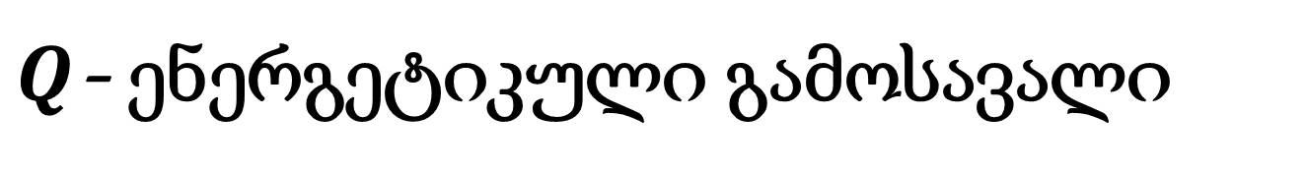
ბირთვული რეაქციები
$$A+B→C+D$$
$$Q=(M_{A}+M_{B}−M_{C}−M_{D})c^{2}$$
$Q$- ენერგეტიკული გამოსავალი
$თუ Q$>0 რეაქცია მიმდინარეობს ენერგიის გამოყოფით

Slide 7
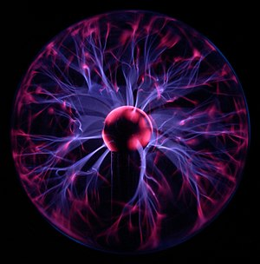

თერმობირთვული რეაქციები
$თუ A$<60 სინთეზს თან ახლავს ენერგიის გამოყოფა
ბირთვები ერთმანეთს უნდა მიუახლოვდნენ ფერმის რიგის მანძილზე, რომ ბირთვულმა ძალებმა მოქმედება დაიწყოს. ამას კი ხელს უშლის კულონური განზიდვა.
ბირთვების მოძრაობის საშუალო კინეტიკურმა ენერგიამ უნდა გადააჭარბოს კულონური განზიდვის პოტენციურ ენერგიას
$$T≅{10}^{8}K$$
ნივთიერება უნდა იყოს პლაზმურ მდომარეობაში

Slide 8
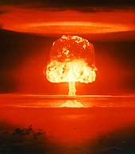
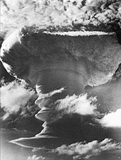
წყალბადის ბომბი
ამერიკის შეერთებული შტატების პირველი ტესტი წყალბადის ბომბზე. ბიკიმის ატოლი.1954 წელი
მართავი თერმობირთვული სინთეზის რეაქციების განხორციელება მოგვცემს საშუალებას გვქონდეს ფაქტობრივად ამოუწურავი და ეკოლოგიურად სუფთა ენერგიის წყარო
დიდი ბრიტანეთის წყალბადის ბომბის აფეთქების პირველი ტესტი შობის კუნძულზე. 1957 წელი
სირთულეები:
ზემაღალი ტემპერატურის მიღება
ამ ტემპერატურის მქონე პლაზმის შენარჩუნება

Slide 9



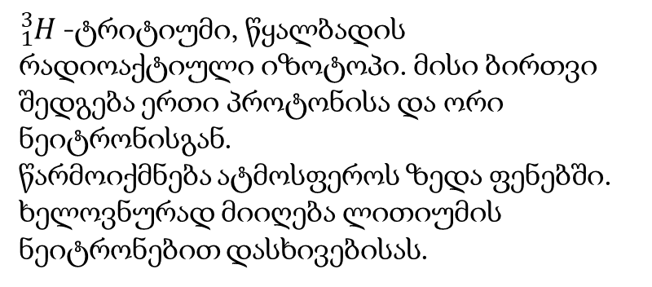
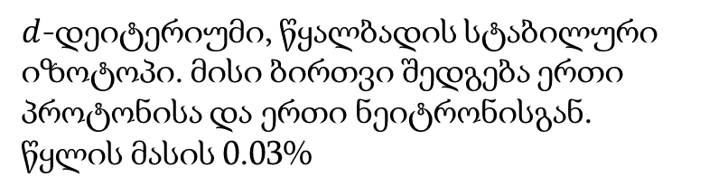

ზოგიერთი თერმობირთვული რეაქცია
$d$-დეიტერიუმი, წყალბადის სტაბილური იზოტოპი. მისი ბირთვი შედგება ერთი პროტონისა და ერთი ნეიტრონისგან.
წყლის მასის 0.03%
$$d+d→{}_{2}^{3}{He+n+3.28მევი}$$
$$d+d→{}_{1}^{3}{H+p+4მევი}$$
${}_{1}^{3}{H }$-ტრიტიუმი, წყალბადის რადიოაქტიული იზოტოპი. მისი ბირთვი შედგება ერთი პროტონისა და ორი ნეიტრონისგან.
წარმოიქმნება ატმოსფეროს ზედა ფენებში. ხელოვნურად მიიღება ლითიუმის ნეიტრონებით დასხივებისას.
$$d+{}_{1}^{3}H→α+n+17.6მევი$$
$${}_{3}^{6}{Li+n→{}_{1}^{3}{H+{}_{2}^{4}{He}}}$$

Slide 10
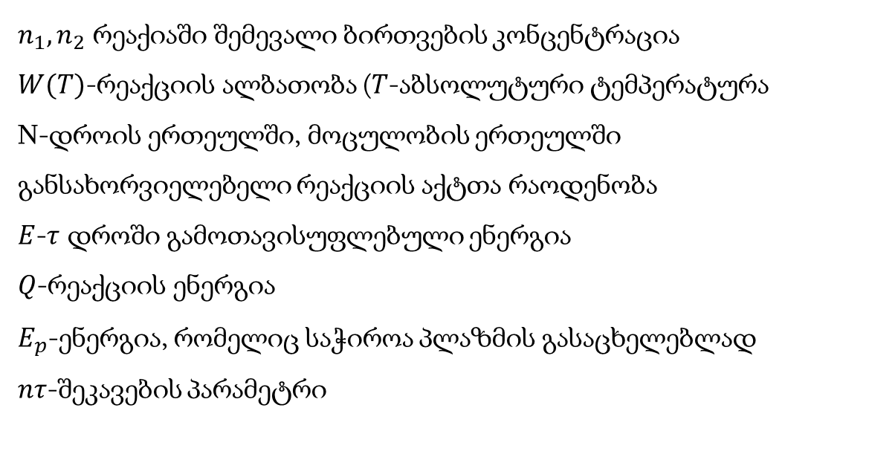

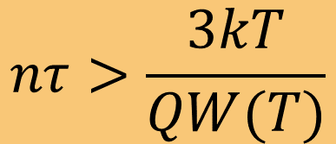



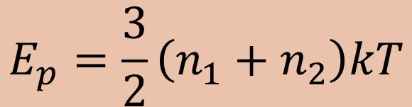
ლოუსონის კრიტერიუმი
$$N=n_{1}n_{2}W(T)$$
$n_{1},n_{2}$ რეაქიაში შემევალი ბირთვების კონცენტრაცია
$W(T)$-რეაქციის ალბათობა ($T$-აბსოლუტური ტემპერატურა
N-დროის ერთეულში, მოცულობის ერთეულში განსახორვიელებელი რეაქციის აქტთა რაოდენობა
$E$-$τ$ დროში გამოთავისუფლებული ენერგია
$Q$-რეაქციის ენერგია
$E_{p}$-ენერგია, რომელიც საჭიროა პლაზმის გასაცხელებლად
$nτ$-შეკავების პარამეტრი
$$E=n_{1}n_{2}W\left(T\right)Q τ$$
$$E_{p}=\frac{3}{2}\left(n_{1}+n_{2}\right)kT$$
$$E>E_{p}$$
$$n_{2}=n_{1}≡n$$
$$nτ>\frac{3kT}{QW(T)}$$

Slide 11
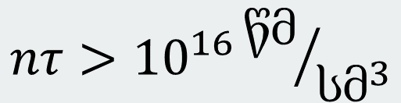



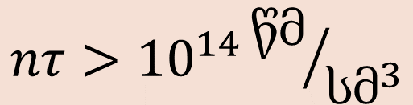


ლოუსონის კრიტერიუმი ზოგიერთი რეაქციისთვის
$$T≈2×{10}^{8}K$$
$$d+{}_{1}^{3}H→α+n+17.6მევი$$
$$nτ>{10}^{14}{წმ}/{{სმ}^{3}}$$
$$T≈{10}^{9}K$$
$$d+d→{}_{1}^{3}{H+p+4მევი}$$
$$d+d→{}_{2}^{3}{He+n+3.28მევი}$$
$$nτ>{10}^{16}{წმ}/{{სმ}^{3}}$$

Slide 12
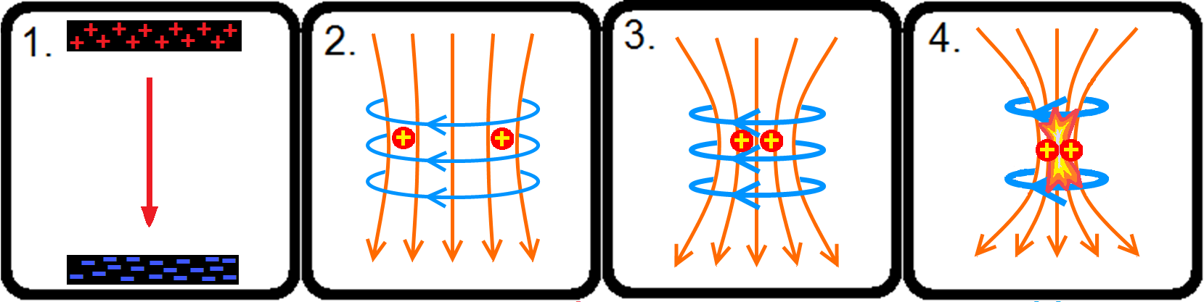
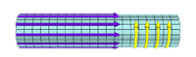
პინჩ-ეფექტი
პარალელური დენები ერთმანეთს მიიზიდავენ
ძლიერი გასწვრივი მაგნიტური ველის საშუალებით პლაზმური ზონარი დაეხვევა მაგნიტური ველის ძალწირებზე

Slide 13
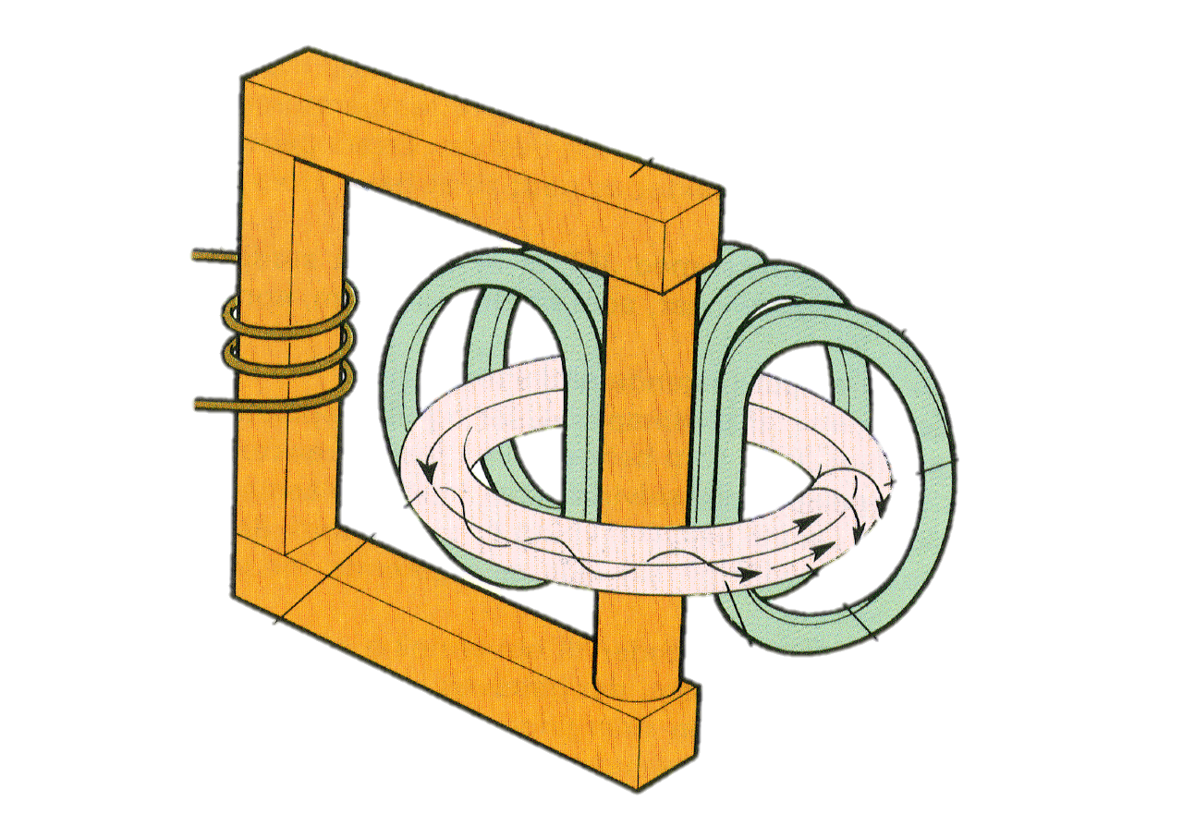
ტოკამაკა
პირველადი ხვია
ტრანსფორმატორი
პოლოიდალური მაგნიტური ველი
პლაზმური დენი
თოროიდალური მაგნიტური ველი
ჯამური ველი

Slide 14
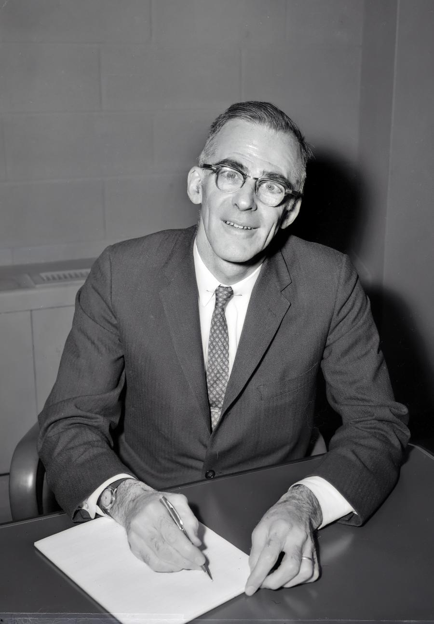
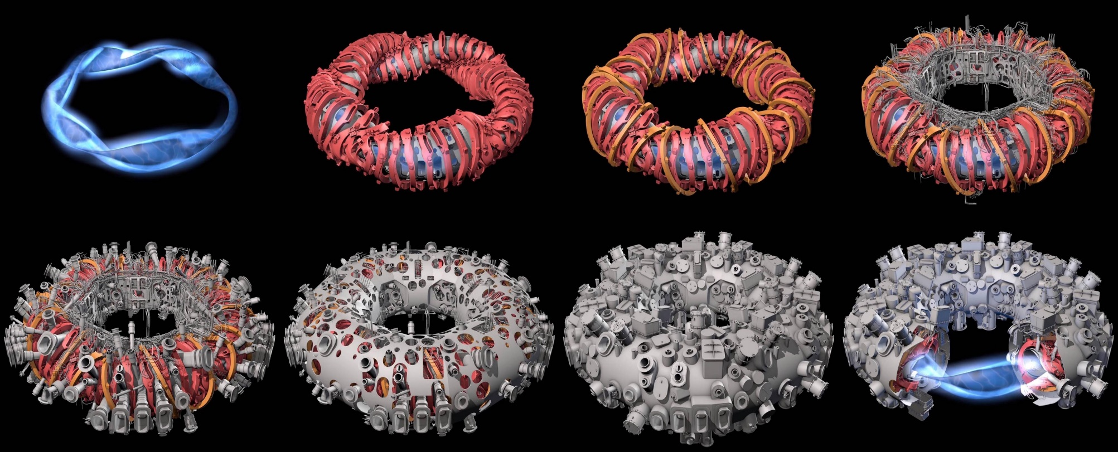
სტელარატორი
ლაიმან სპიტცერი

Slide 15
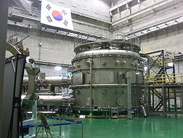
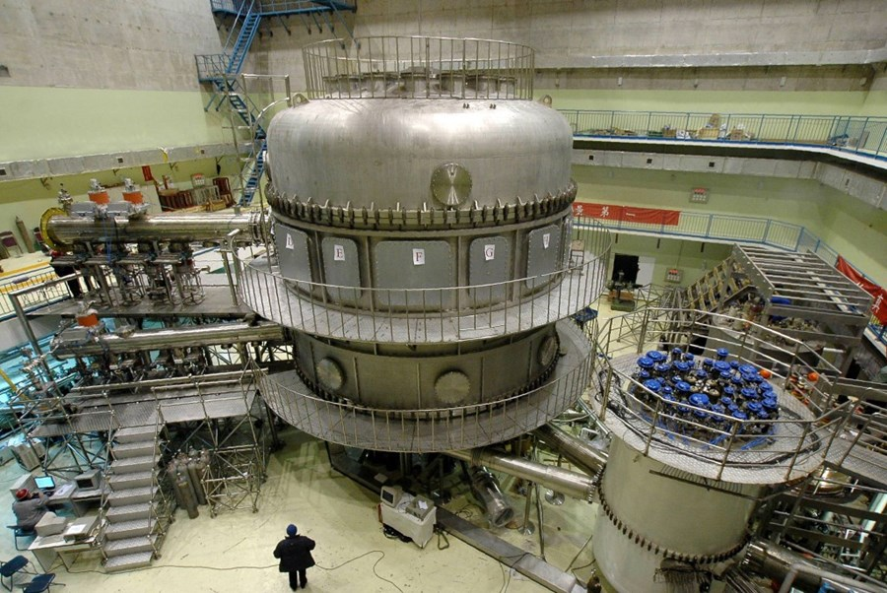
KSTAR - სამხრეთ კორეა, მოქმედებს 2008 წლიდან
2016 წელი - 70 წამი
EAST - ჩინეთი
მოქმედებს 2006 წლიდან
2017 წელი- 101.2 წამი

Slide 16

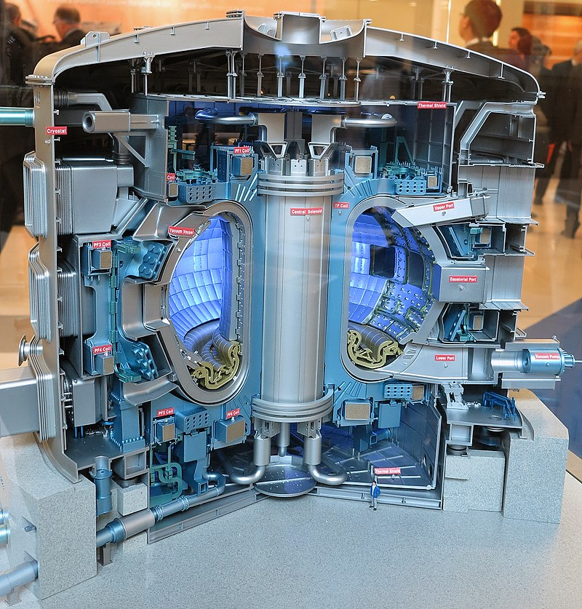
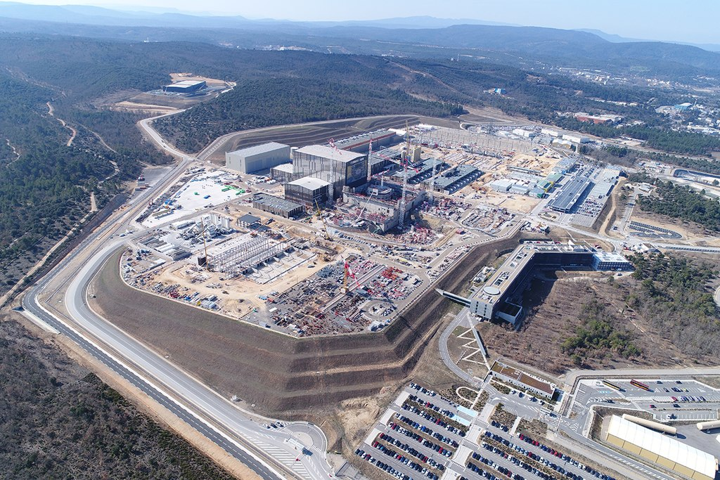

Slide 17
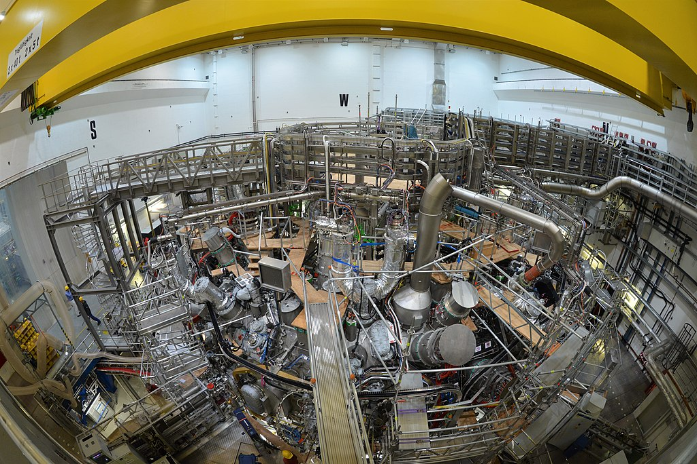
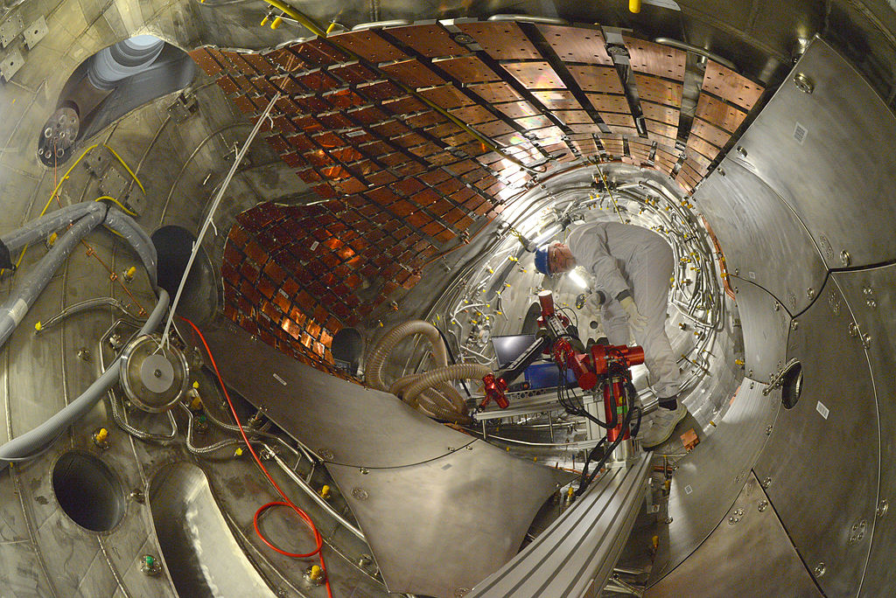
Wendelstein 7-X
გერმანია, მოქმედებს 2015 წლიდან
გარე რადიუსი - 5.5 მეტრი
შიდა რადიუსი - 0.53 მეტრი

Slide 18
გმადლობთ ყურადღებისთვის

